Slide 1
Метод опорных векторов
Подготовили:
Иванов А.П.
Волгузов А.Ю.

Slide 2
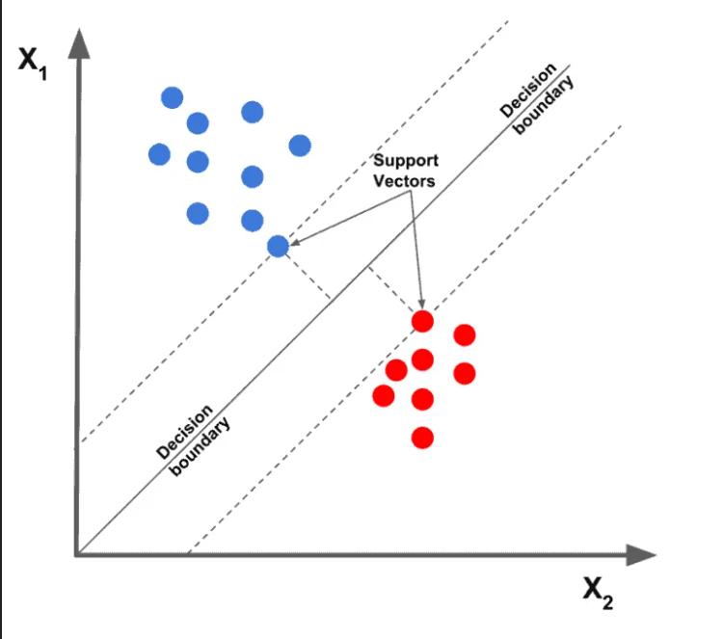
SVM
SVM- это алгоритм машинного обучения для задач классификации и регрессии.
Основная идея: найти оптимальную гиперплоскость, разделяющую классы с максимальным зазором.

Slide 3
Основные понятия
Гиперплоскость: Подпространство размерности n-1 в n-мерном пространстве.
Опорные векторы: Объекты, ближайшие к гиперплоскости и определяющие ее положение.
Зазор: Расстояние между гиперплоскостями, параллельными разделяющей, проходящими через опорные векторы.

Slide 4

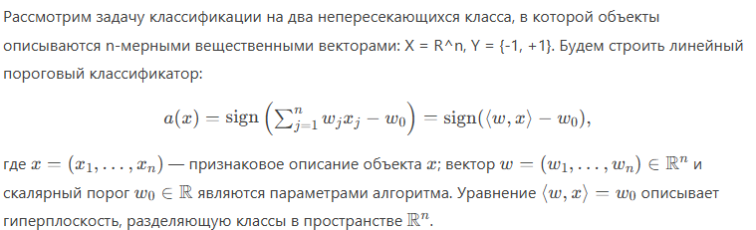

Постановка задачи в общем виде

Slide 5

Оптимально разделяющая гиперплоскость
Предположим, что выборка линейно разделима, то есть существуют такие значения параметров w, w0, при которых функционал числа ошибок
принимает нулевое значение. Но тогда разделяющая гиперплоскость не единственна, поскольку существуют и другие положения разделяющей гиперплоскости, реализующие то же самое разбиение выборки. Идея метода заключается в том, чтобы разумным образом распорядиться этой свободой выбора.

Slide 6
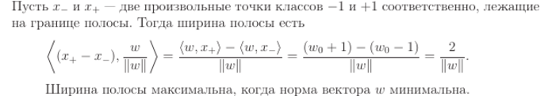
Ширина разделяющей полосы

Slide 7
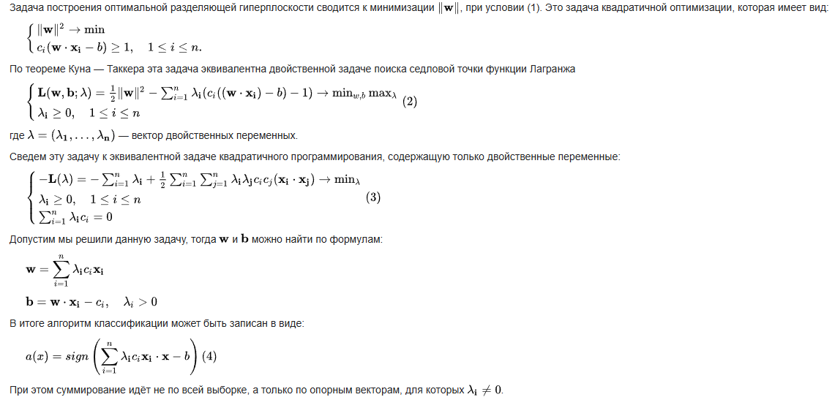
Линейно разделимая выборка

Slide 8
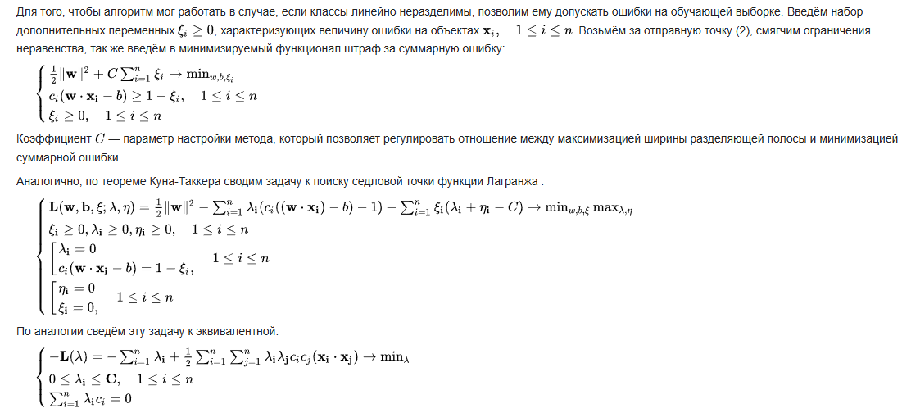
Линейно неразделимая выборка

Slide 9
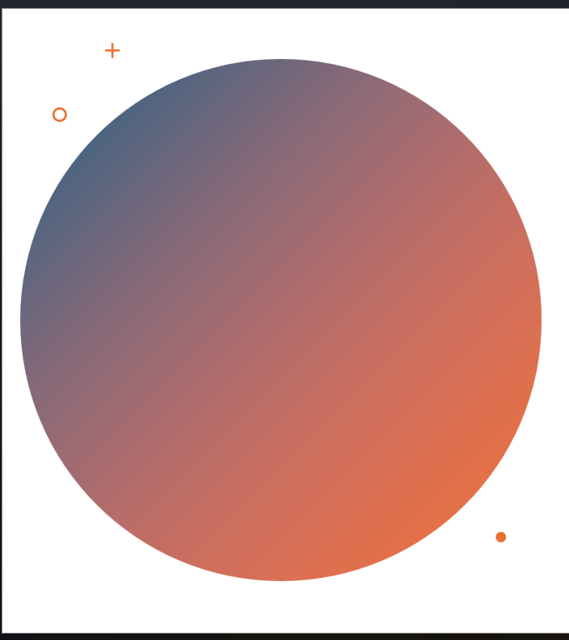
Ядра SVM
Линейное ядро (Linear kernel)
Ядро Radial Basis Function (RBF)
Ядро с полиномиальной функцией (Polynomial kernel)
Ядро с сигмоидной функцией (Sigmoid kernel)
Основные понятия
ывафыа

Slide 10
Преимущества
Эффективность с высокой размерностью данных: SVM хорошо работает с данными, которые имеют большое количество признаков, даже если количество примеров меньше, чем количество признаков.
Минимизация риска переобучения: Использование гиперплоскости с максимальным зазором помогает SVM избегать переобучения, особенно при наличии регуляризации.
Гибкость в выборе ядра: SVM позволяет использовать различные ядра, что делает его применимым к широкому спектру задач, включая линейно неразделимые данные.

Slide 11
Недостатки
Вычислительная сложность: Обучение SVM может быть вычислительно затратным, особенно для больших наборов данных.
Сложность выбора ядра и его параметров: Выбор подходящего ядра и его параметров может быть сложным и требует экспериментов.

Slide 12
Применение
Классификация текста: SVM используется для классификации текста, такого как спам-фильтрация, анализ тональности и категоризация документов.
Распознавание образов: SVM используется для распознавания образов, таких как распознавание лиц, рукописных символов и объектов.
Биоинформатика: SVM используется для задач, таких как предсказание вторичной структуры белков, классификация генов и идентификация регуляторных областей ДНК.

Slide 13
Основные понятия
Проблема:
Классификация опухолей молочной железы как злокачественные или доброкачественные
Данные:
Breast Cancer из sklearn.datasets
Цель:
Создать модель классификации на основе метода опорных векторов (SVM).
Постановка задачи

Slide 14
Список источников
Владимир Вьюгин. Математические основы теории машинного обучения и прогнозирования.
К.В. Воронцов. Лекции по методу опорных векторов
https://habr.com/ru/articles/428503/

Slide 15
Спасибо за внимание

